Slide 1
Web project flask
Воронков Владимир

Slide 2
Цель, идея проекта
Создать сайт для размещения свои персонажей. Возможность использование как хостинга для проработки персонажей.
Добавление развлекательного контента что бы убить время.
Написание всего необходимого для работы над персонажем
Добавление атрибутов для персонажей
Создание простого API

Slide 3
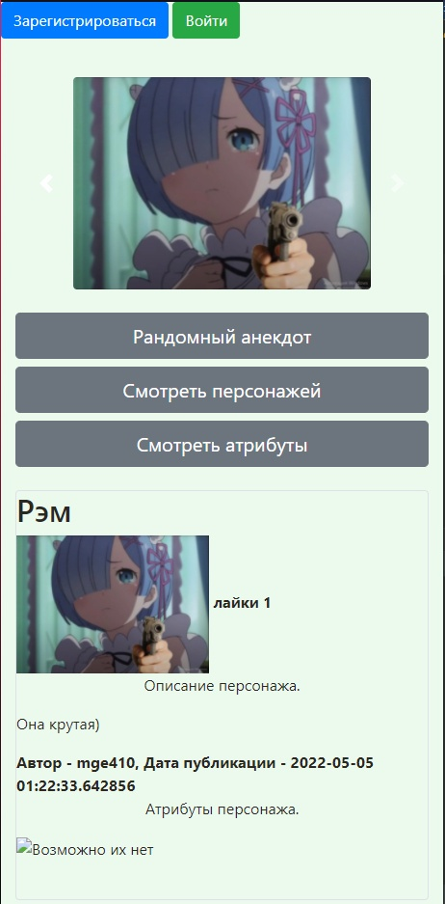
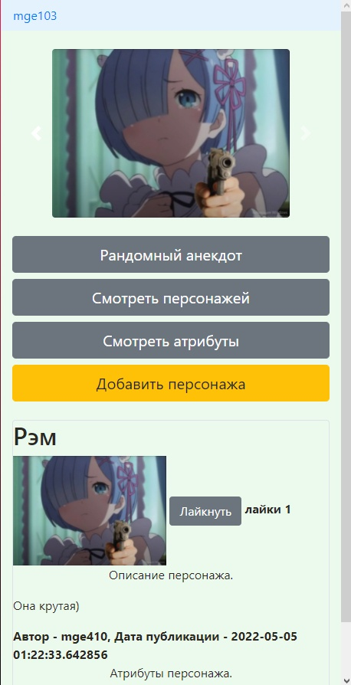
Главная страница сайта
Главная страница сайта это табличка с персонажами. Зарегистрированный пользователь может добавлять новых и менять свои персонажей. В табличке персонажи сортируются по лайкам. Зарегистрированный пользователь может лайкать любого персонажа раз в неделю

Slide 4
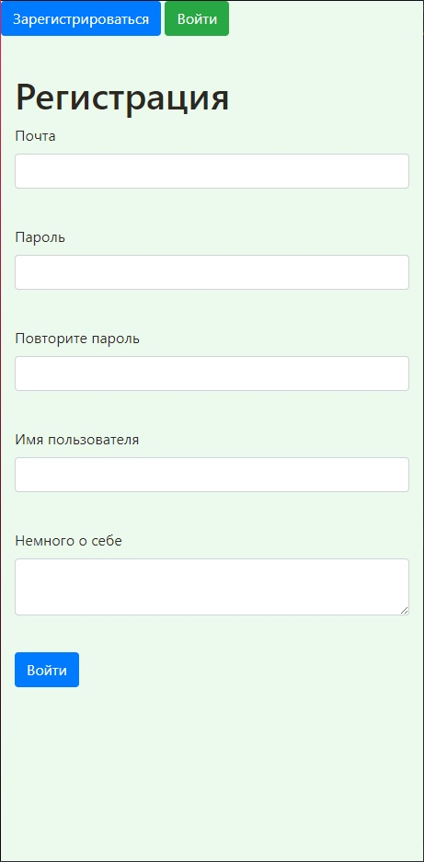
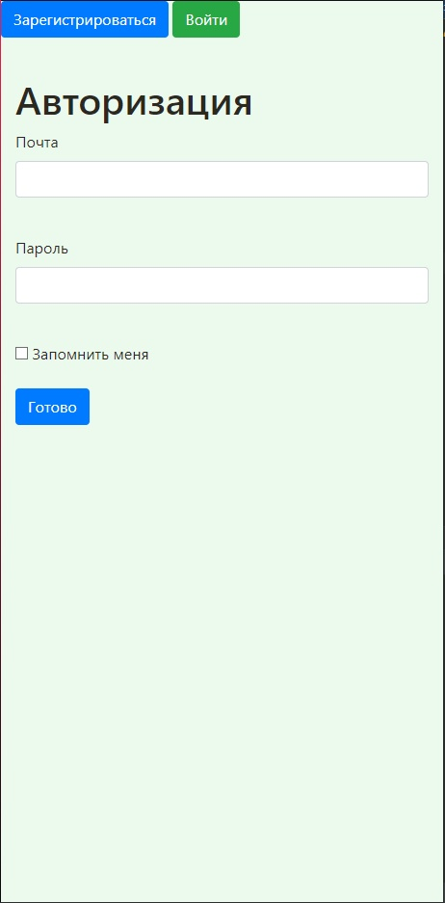
Регистрация и вход
Что бы иметь возможность что то добавлять и редактировать пользователь должен зарегистрироваться.

Slide 5
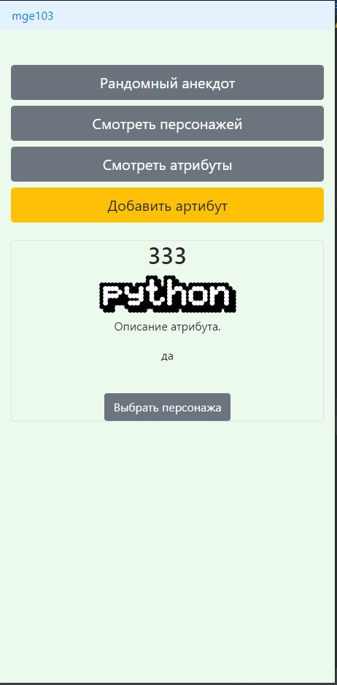
Атрибуты
У персонажей могут атрибуты.
Их можно добавлять бесконечное количество и они никак не привязаны к пользователю. Все атрибуты доступны всем персонажам.

Slide 6
Добавление персонажа и артибутов
Для артибутов и персонажей можно добавлять картинки которые будут их аватарками. У персонажа можно в любой момент поменять аватарку.

Slide 7
Идеи по доработке и возможность развития
Api надо добавить более прозрачный функционал
Можно сделать возможность писать другим пользователям от своего персонажа
Добавить систему поощряющею пользователей за нахождение на сайте
Добавление ограничения на персонажей и артибуты
Добавление страницы для работы с событиями персонажа

Slide 8
СПАСИБО за внимание! =)

